Slide 1

Использование триггеров в презентации
Г.В. Гибадулина, преподаватель информатики
Кировский педагогический колледж
Киров - 2019

Slide 2
Триггер
Триггер (англ) – спусковой крючок, затвор.
В презентации триггер — это объект на слайде (рисунок, надпись, фигура), при нажатии на который запускается анимация одного или нескольких объектов.
Триггер позволяет запускать анимацию объектов в произвольном порядке.

Slide 3
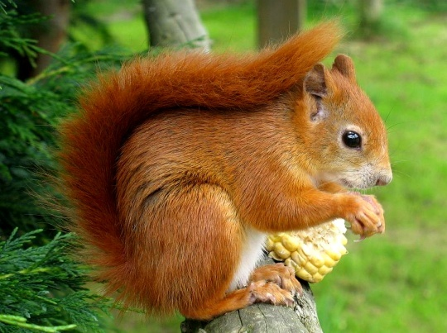

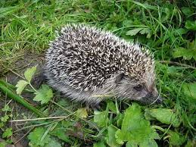
Отгадай загадку
Для проверки ответа щёлкни мышкой по знаку вопроса
Хожу в пушистой шубе,
Живу в густом лесу.
В дупле на старом дубе
Орешки я грызу.
Вот иголки и булавки
Выползают из-под лавки.
На меня они глядят,
Молока они хотят.

Slide 4
Алгоритм создания триггера
Сделать видимыми все объекты на слайде (Главная – Группа Редактирование – Выделить – Область выделения).
Показать на экране область настройки анимации (Анимация – Область анимации).
Переименовать объекты (Белка, Ёжик, Вопрос1, Вопрос2).
Настроить анимацию для объекта Белка.
Настроить триггер Вопрос1 для объекта Белка.

Slide 5
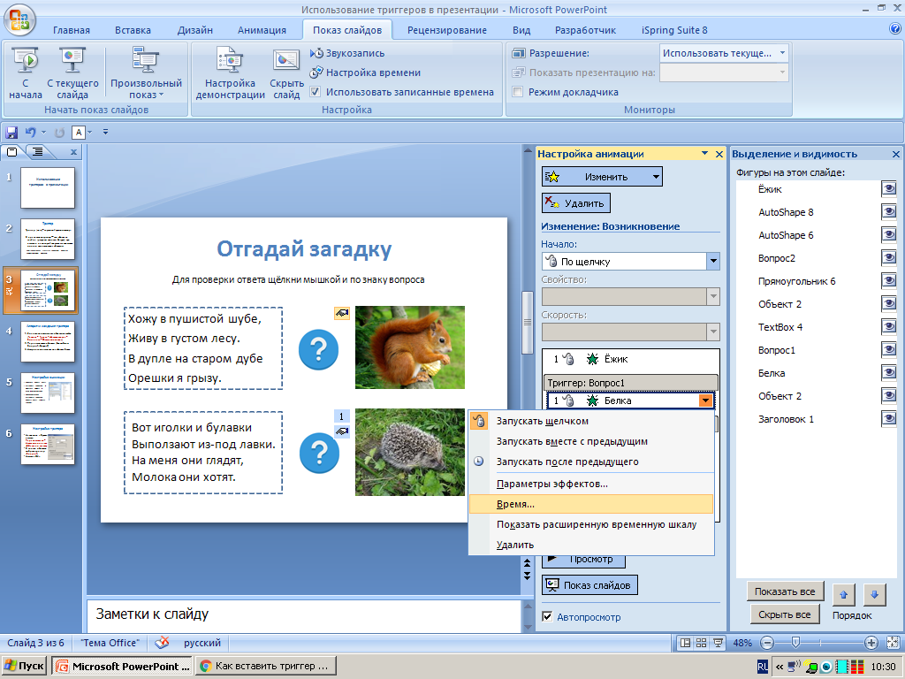
Настройка анимации
Выделить объект «Белка»
Настройка анимации – Добавить эффект – Вход – Возникновение
В дополнительных настройках анимации объекта «Белка» выбрать «Время»

Slide 6
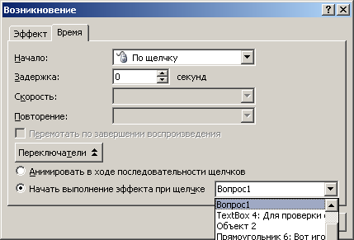
Настройка триггера
На вкладке «Время» нажать кнопку «Переключатели – Начать выполнение эффекта по щелчку»
В списке объектов выбрать триггер (Вопрос1)
Нажать «ОК»

Slide 7
Создание управляющих кнопок
Создать на слайдах управляющие кнопки
(Вставка – Фигуры – Управляющие кнопки), либо добавить свои.
2. Настроить кнопки (Настройка действия – по щелчку мыши – Перейти на следующий слайд, Перейти на предыдущий слайд, Завершение показа).

Slide 8
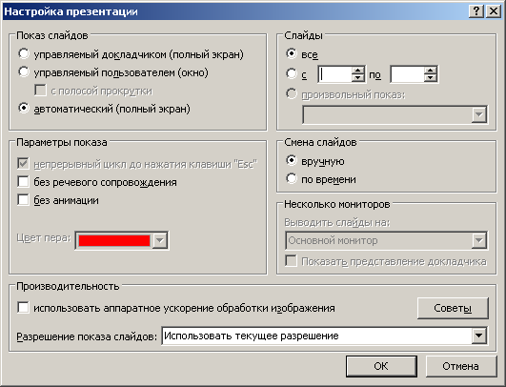
Настройка показа слайдов
Переключаться между слайдами можно только по гиперссылкам или управляющим кнопкам.
«Показ слайдов — Настройка демонстрации— Автоматический — OK».

Slide 9

Замена знака вопроса на стрелку
Для проверки ответа щёлкни мышкой и по знаку вопроса
Хожу в пушистой шубе,
Живу в густом лесу.
В дупле на старом дубе
Орешки я грызу.
Вот иголки и булавки
Выползают из-под лавки.
На меня они глядят,
Молока они хотят.

Slide 10
Примеры использования триггеров в интерактивных заданиях для начальной школы

Slide 11
Определи вид геометрических фигур
Для проверки ответа щёлкни мышкой и по фигуре
Прямоугольник
Круг
Треугольник
Овал
Квадрат

Slide 12
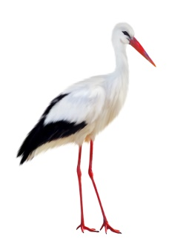
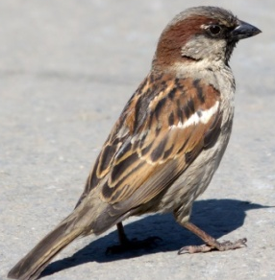
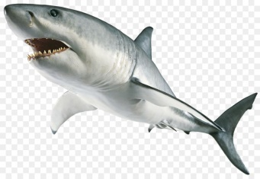
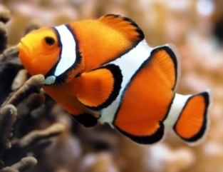
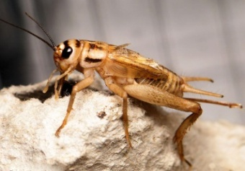
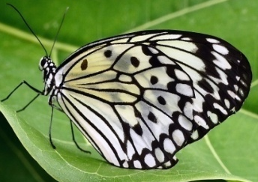
Распредели животных по видам
Для проверки ответа щёлкни мышкой по изображению
Насекомые
Птицы
Рыбы

Slide 13
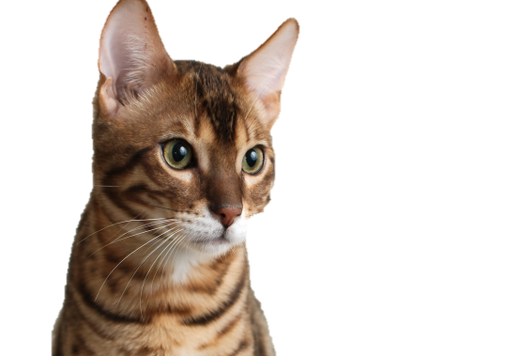
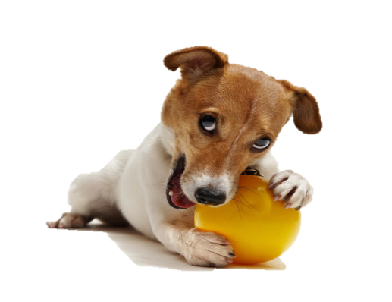
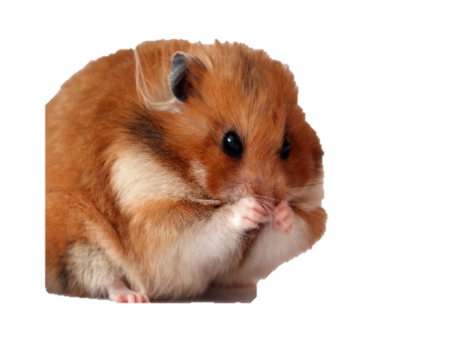
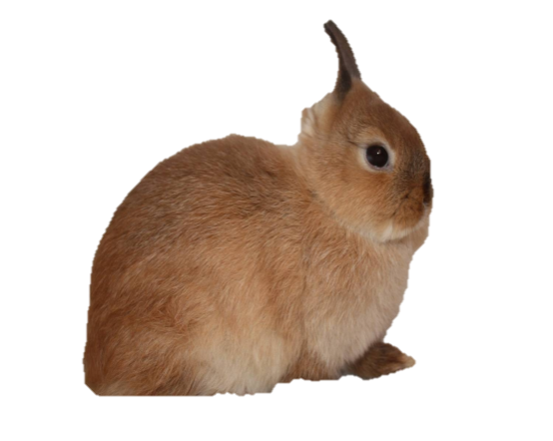
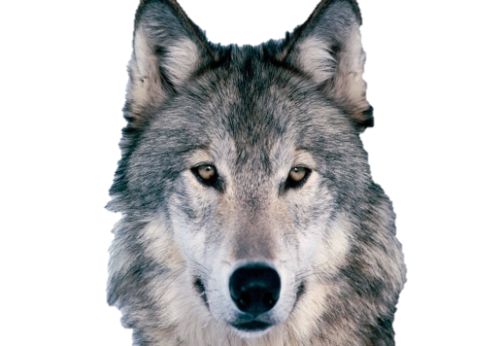
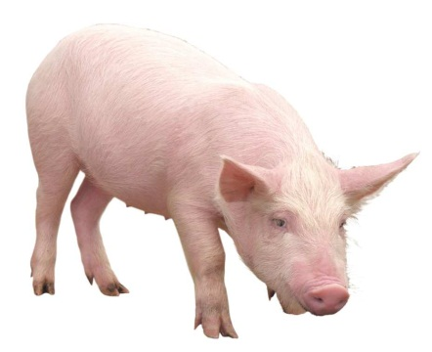
Уберите лишнюю картинку
Щёлкни на нужную картинку
Почему это животное лишнее?
Ответ
Это животное дикое, а другие домашние.

Slide 14
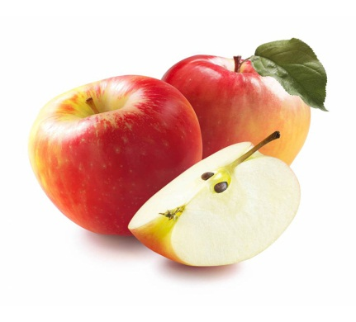
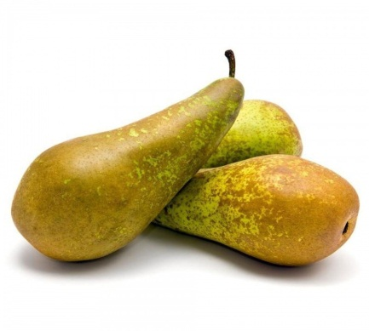
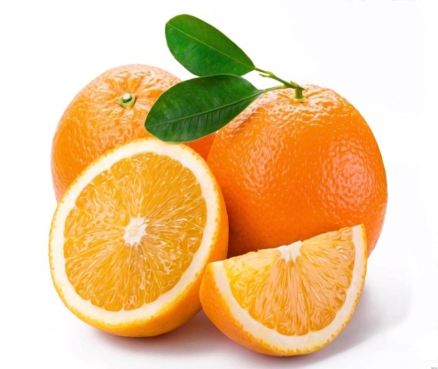
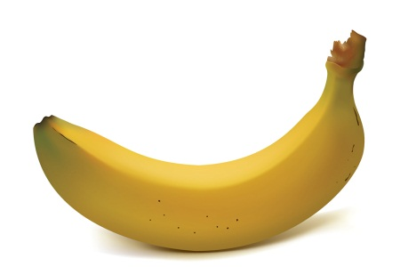
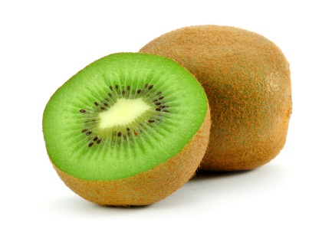
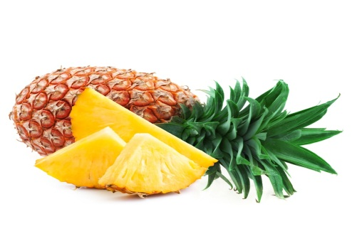
Как называется фрукт?
Щёлкни на название, чтобы увидеть решение
яблоко
банан
апельсин
киви
ананас
груша

Slide 15
Кировское областное государственное профессиональное образовательное бюджетное учреждение
«Кировский педагогический колледж»
Кировская обл., г. Киров,
ул. Свободы, д. 124
kpedk@mail.ru
http://kp-kollege.ru
Г.В. Гибадулина, преподаватель информатики и дисциплин профессионального цикла
Киров - 2019

